Slide 1
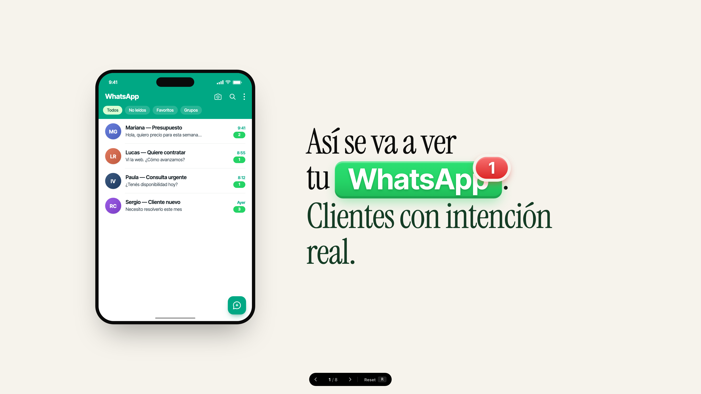
Notes:
Así se va a ver tu WhatsApp: gente que quiere comprar, pedir presupuesto o contratarte, entrando directo a tu negocio.

Slide 2

Notes:
¿Cómo lo hacemos?

Slide 3
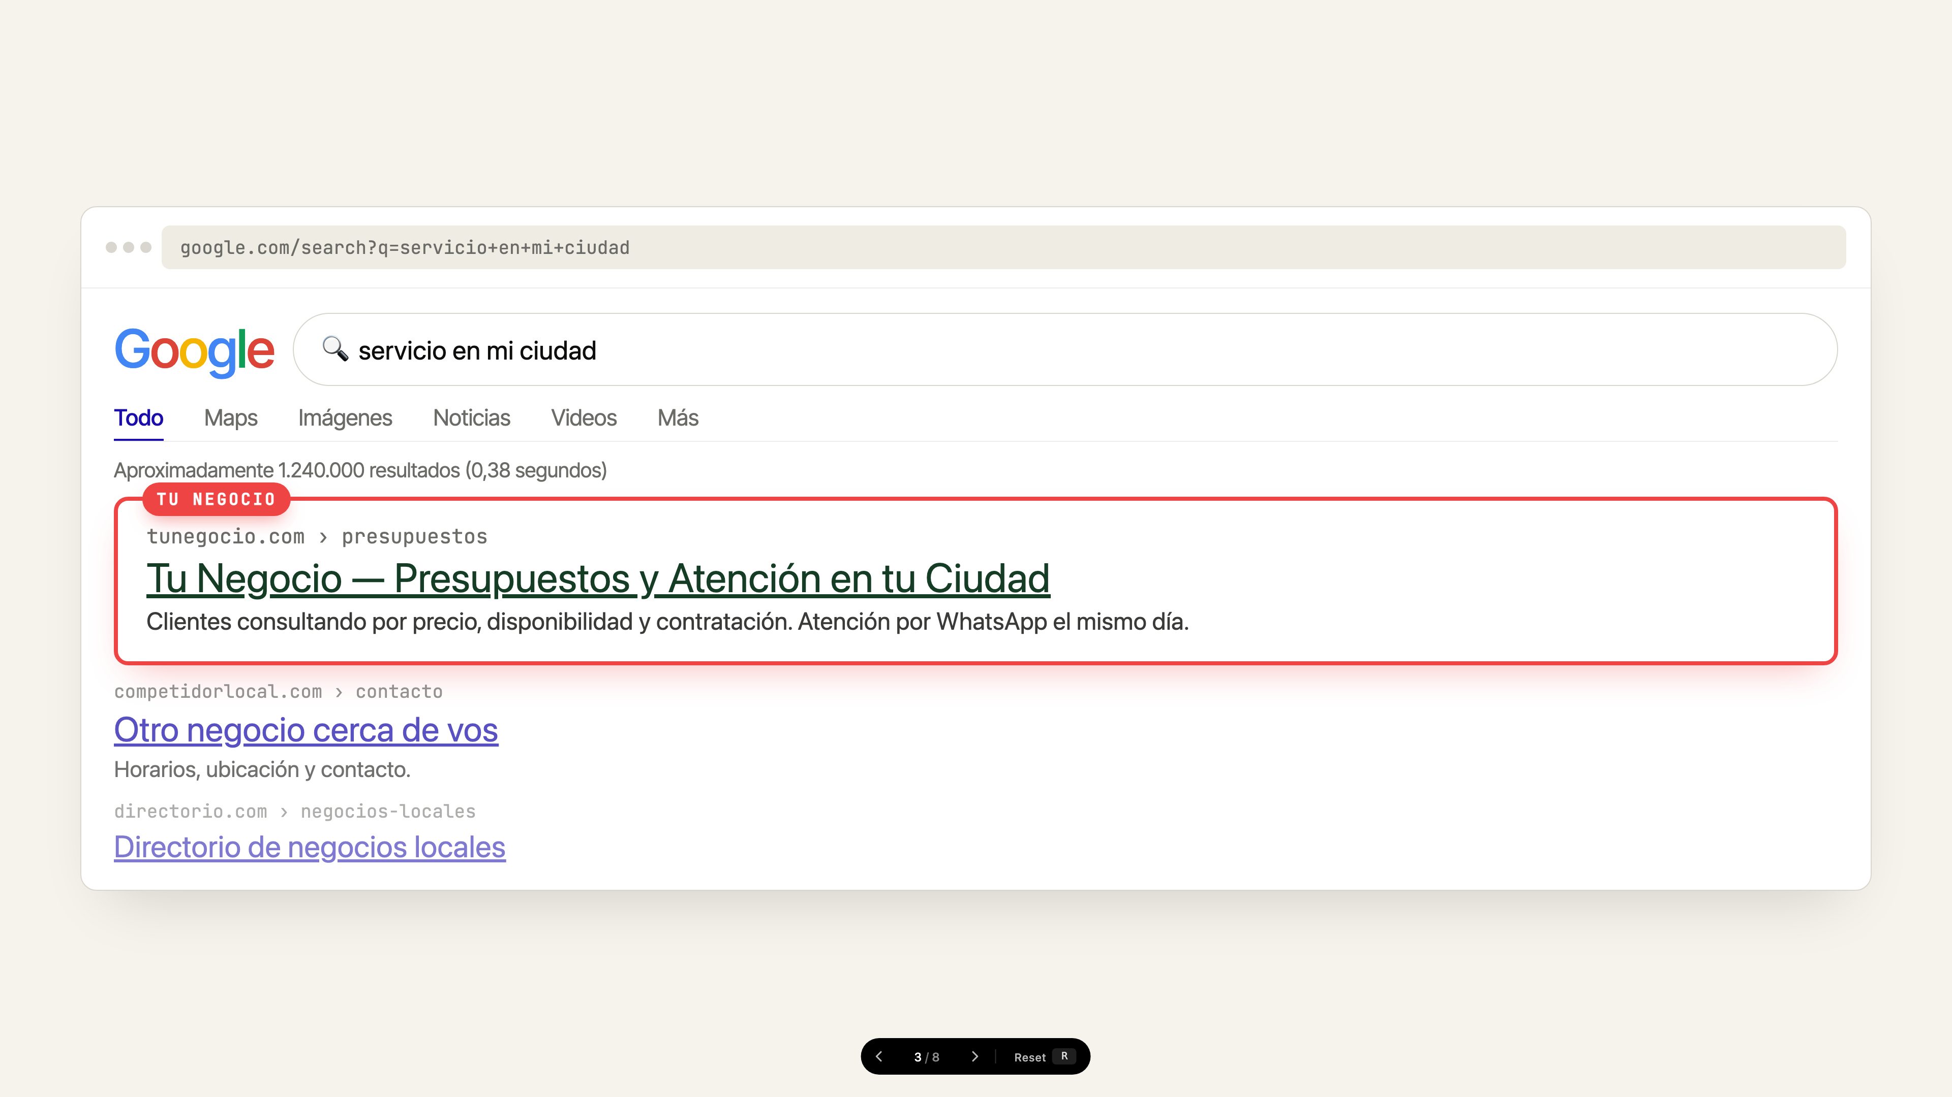
Notes:
Te armamos una página web profesional para tu negocio, optimizada para Google. Cuando alguien busca lo que vendés en tu ciudad, te encuentra a vos.

Slide 4
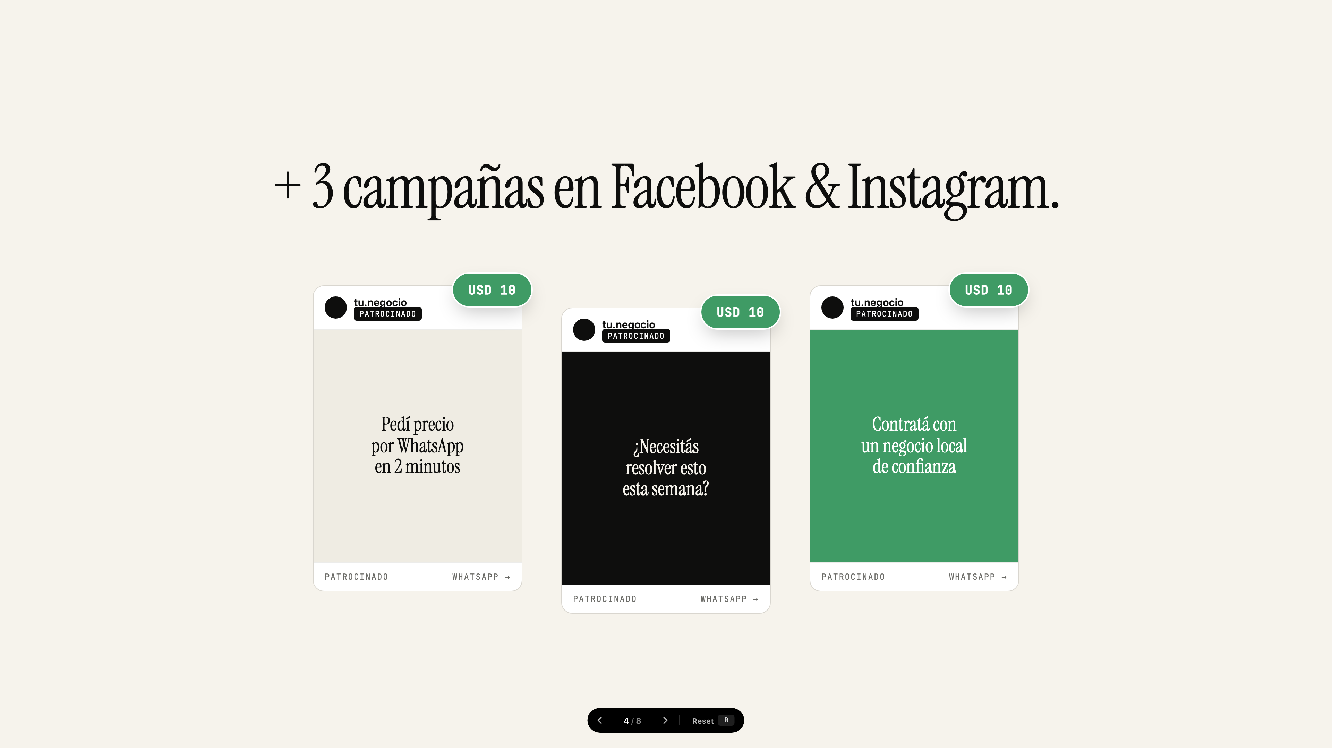
Notes:
Y tres campañas publicitarias en Facebook e Instagram. Cada campaña ataca una intención distinta: precio, urgencia y confianza. Todo empuja al mismo lugar: tu WhatsApp.

Slide 5
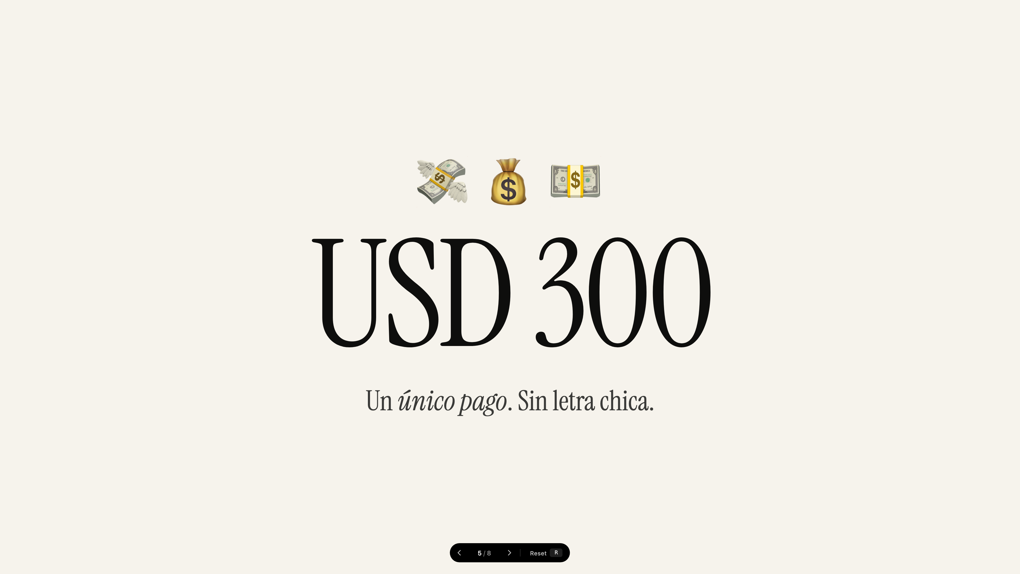
Notes:
¿Cuánto vale? Solamente lo que ves en pantalla. Un único pago. Ni un dólar más. Y por eso recibís página, campañas y el flujo para que las consultas entren ordenadas.

Slide 6
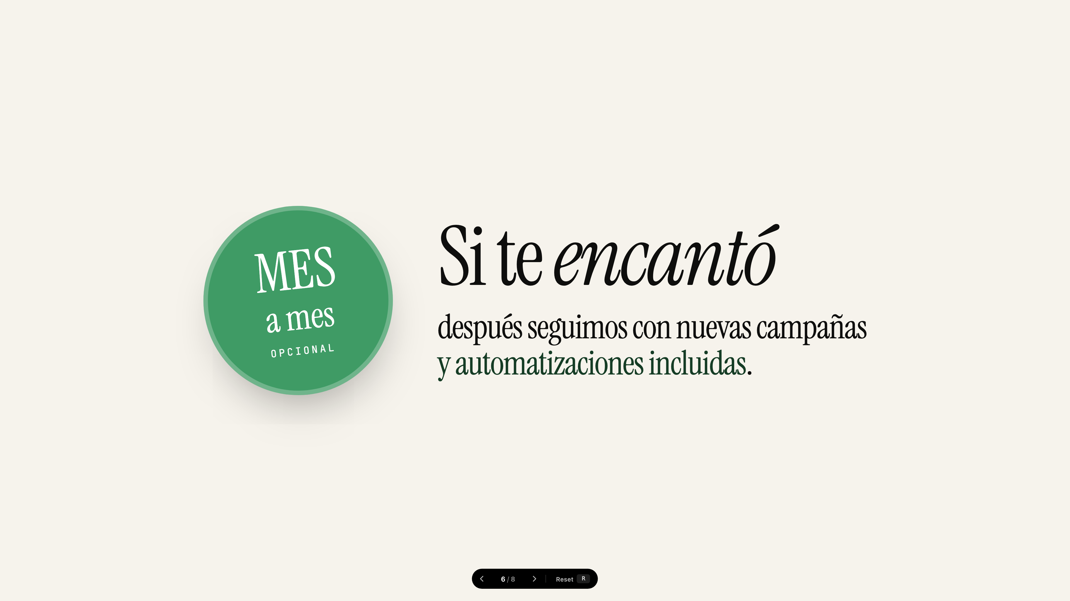
Notes:
Y si te encantaron los resultados y estás con muchos clientes, después te ofrecemos un mensual opcional para seguir trabajando nuevas campañas y automatizaciones.

Slide 7
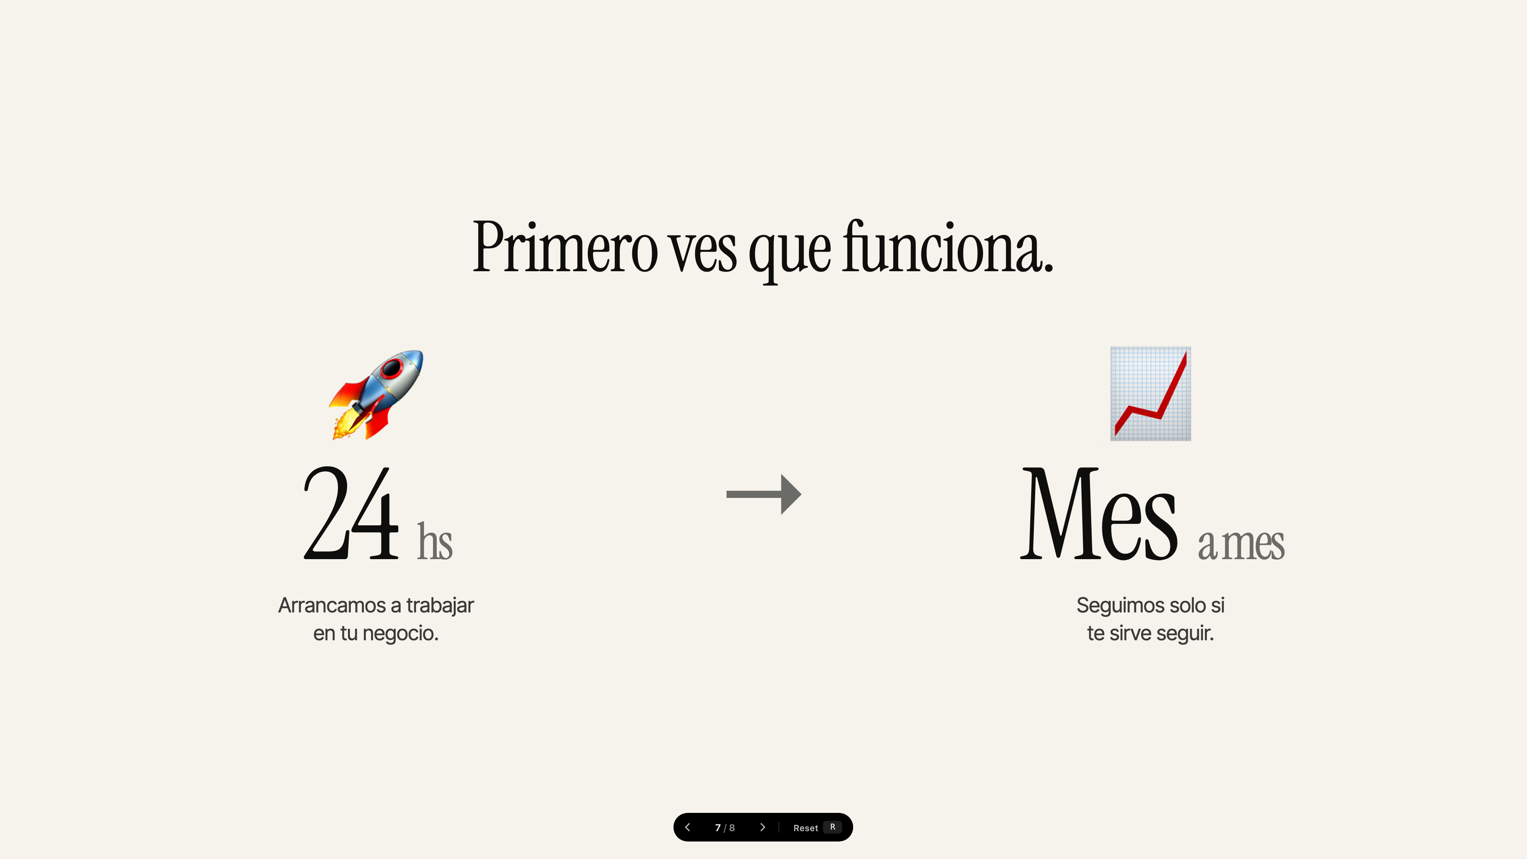
Notes:
La idea es simple: primero ves que funciona para tu negocio. Recién después, si querés, seguimos trayendo esos clientes mes a mes.

Slide 8
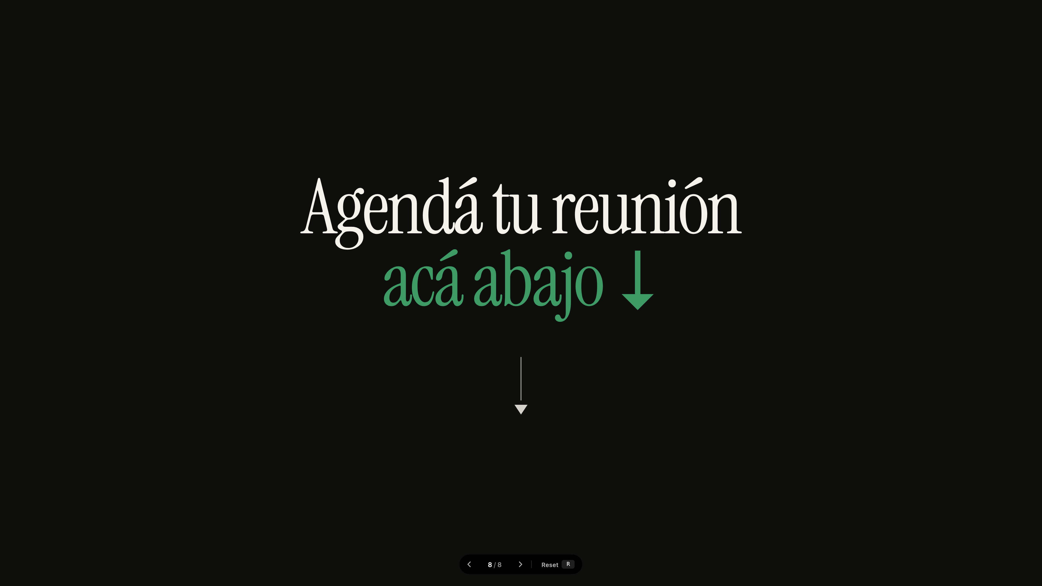
Notes:
Para arrancar, agendá una reunión con nosotros acá abajo. Te espero adentro.

